Slide 1
Сусыздандыру және шаңнан тазарту

Slide 2
Дренаждау
Дренаждау әдісінде су қатты зат түйіршіктерінің арасымен өз салмағымен ағып бөлінеді. Процесс сусыздандыру бункерлерінде, елеуіштерде, шөмішті элеваторларда, спиральді классификаторларда және центрафугаларда жүргізіледі.
Сусыздандыру бункерлері бет жағы төрт бұрышты, түбі пирамида пішінді темір бетоннан құйылған бірнеше бөлімшелерден тұрады. Бөлімше түптеріне тор орнатылған. Тор тесіктерінің диаметрі оған салынатын зат кесектерінің ірілігінен көп кіші болуы керек. Кесектер тор бетінде қалады да, су зат қабатында сүзіліп, ақырында тесіктен ағып бөлінеді.
Сусыздандыру уақыты заттың ірілігіне байланысты. Бункерлер көбінде ірі класты көмірді, темір концентраттарын сусыздандырғанда және тағы кейбір жағдайларда пайдаланылады.
Сусыздандырғыш елеуіштер көбінде орта ірілікті заттарға қолданылады. Осы мақсатпен жиі қолданылатындарды дірілдеткіш және екпінді елеуіштер. Оларда тор тесігі жалпақтығы 0,25; 0,5; 0,75 және 1 мм жырық түрінде жасалған. Яғни елеуіштерде ірілігі 1мм–ден артық зат сусыздандырылады.
Notes:
Добрый день, уважаемые участники научного семинара, тема моей диссертации «Разработка методологии интеграции элементов 3D-визуализации геологических объектов и геоинформационной системы», научные руководители Денисова Н.Ф и Крак Ю.В.

Slide 3
Шөмішті элеваторлар көбінде отсадкалау машиналарынан шығатын ауыр фракцияны сусыздандыруда қолданылады. Қабырғалары және түптері тесікті шөміштер екі қатар көлбеу орналасқан айналмалы шынжырларға ілінген. Шөміш камерадағы су деңгейінен жоғары көтерілген де ішінде қатты зат қалып су ағып кетеді. Одан кейін шөміш төңкеріліп зат ленталы конвейерге түседі.
Сусыздандырғыш спиральді классификаторларда айналу жылдамдығы аз болады да, көлбеулігі ұнтақтау циклінде қолданылатын классификаторлардан артық болады. Құмды заттан су төмен бағытта ағып бөлінеді.
Бұл аппарат пульпадан ұсақ ұнтақталған затты бөлу қажеті болғанда қолданылады. Бөлінген суда заттың өте ұнтақталған бөлігі қалып қояды. Оны қосымша бөлу үшін ағызынды қойылдырғыштарға түсіріледі.
Осындай мақсатпен конусты классификаторларда қолданылады.
Notes:
В настоящее время популяризация геологических знаний, развитие геотуризма и применение для этого современных информационных технологий является актуальной и востребованной задачей.
По направлению государственной программы «Цифровой Казахстан», утвержденной Правительством Республики Казахстан (РК) №827 от 12 декабря 2017 года, происходит ускорение темпов развития экономики республики и улучшение качества жизни населения за счет использования цифровых технологий в среднесрочной перспективе, а также создаются условия для перехода экономики Казахстана на принципиально новую траекторию развития. Это позволит обеспечить создание цифровой экономики будущего в долгосрочной перспективе,
Поэтому весьма актуальной проблемой является разработка информационно-аналитических систем (ИАС) на основе ГИС-технологий, учитывающих специфику геологических задач и особенности Восточно-Казахстанского региона. Объединение геоинформационных систем с технологиями 3D-моделирования позволит визуализировать геологические объекты с привязкой к географическим координатам и объединять данные в единую информационно-аналитическую систему.

Slide 4
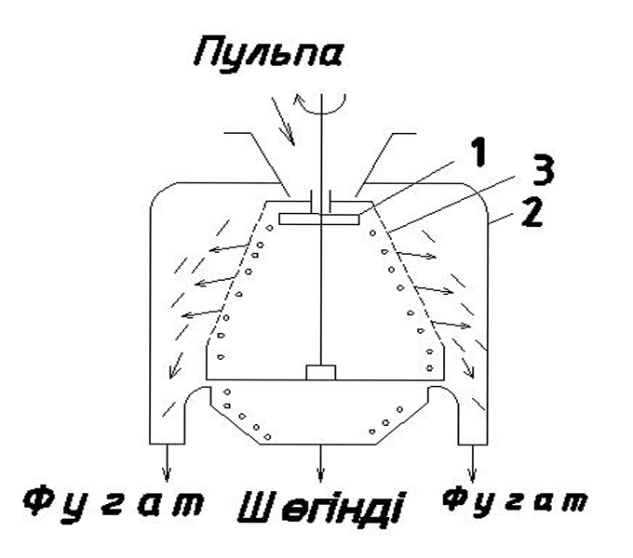
Центрифугалау
Центрифугалауда су ортадан тепкіш күш әсерімен бөлінеді. Бұл аппараттар негізінде ұсақ класты көмір концентраттарын сусыздандыруға қолданылады. Олар сүзуші және шөктіруші центрифугаларға бөлінеді.
Сүзгіш центрифуганың схемалық көрінісі:
1–диск; 2–корпус; 3–ротор.

Slide 5
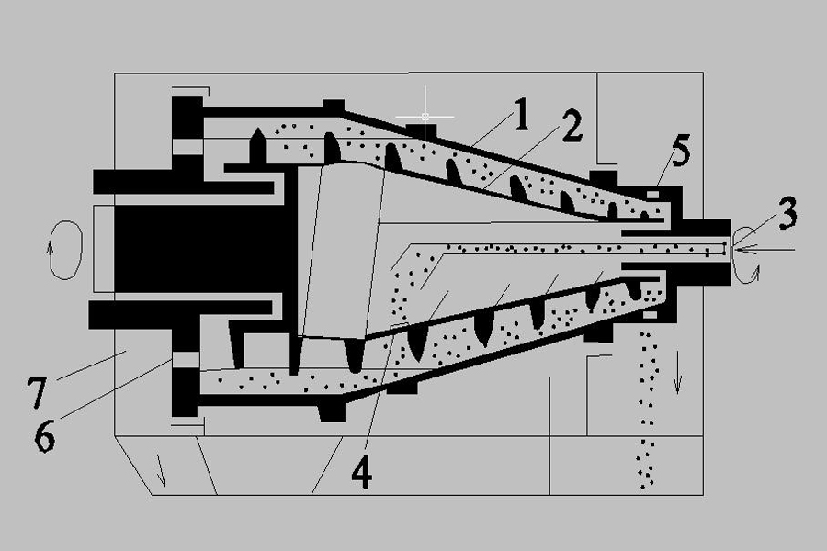
Пульпа валға орнатылған дисқаға (1) түсіріледі. Ол түскен пульпаны ортадан тепкіш күш әсерінен айналдыра біркелкі ротордың ішкі бетіне шашады. Су ротор бетіндегі түйіршіктер қабатынан сүзіле өтіп тесіктерден шығып бөлінеді. Зат қабаты сырғып ротордың төменгі шетінен шығады.
Бұл аппараттың бірнеше түрі бар (дірілдеткіш роторлы, тік және горизонталь роторлы, шнекті центрифугалар). Оларда орташа 0,5-1,0мм ірілікті зат сусыздандырылады.
Шөктіруші центрифуга ұнтақтығы 1 мм-ден аз затқа қолданылады.
Шнекті шөктіруші центрифуганың схемалық көрінісі:
1–конусты ротор; 2–шнек: 3–труба; 4, 5, 6–шығару тесіктері;
7–ағызынды камерасы.

Slide 6
Конусты ротор (1) ішіне шнек (2) орналасқан. Бастапқы пульпа шнек ішіне труба (3) арқылы түседі де, тесік (4) арқылы ротормен шнек аралығында шығады. Ортадан тепкіш күш әсерімен түйіршіктер ротордың ішкі қабырғасына шөктіріледі. Шөгінді кабат шнек спиральмен жылжып ротордың жіңішке басындағы тесік (5) арқылы шығады. Шөгіндінің үстіндегі су қабаты ротор түбіндегі тесіктен (6) өтіп ағызындыға арналған камераға (7) шығады. Центрифугаларда бөлінетін ағызынды су фугат деп, ал сусызданған зат шөгінді деп аталады.
Қойылдыру
Ірілігі 0,5 мм-ден артпайтын ұнтақты зат (мысалы, флотациялық концентраттар) судан қойылдыру процесімен бөлінеді. Бұл процесс суда қатты зат түйіршіктері өз салмағымен шөгуіне негізделген. Қолданылатын аппараттар қойылдырғыштар деп аталады. Олар диаметрлері 2,5-150 м аралығында металдан (егер диаметрі кіші болса) не бетоннан кұйылған чан түрінде жасалады. Пульпа чанның ортасына трубамен түсіріледі. Оның төменгі шеті чанның жоғарғы ернеуінен төмен орналасады.
Шөгу процесінде бірнеше зоналар пайда болады. Бұл қабаттар келесі суретте көрсетілген. Ең беткі кабат мөлдірленген судан тұрады. Оның астындағы қабат тығыздығы бастапқы пульпа –тығыздығына жақын. Одан көйін екі аралықты қабат, ал астында тығыз шөгілген қабат орналасады.

Slide 7
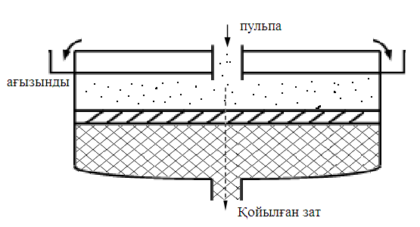
Цилиндрлі қойылдырғышта түйіршіктердің шөгу зоналары
Қойылдырғышқа пульпа үздіксіз түсіп отырады. Соған байланысты мөлдірленген сумен шөгінді де үздіксіз шығарылып бөлінеді. Мөлдірленген су чанның үстіндегі ернеуінен асып, шеңбер бойымен орналасқан науаға төгіледі де, одан әрі трубаға түседі. Бастапқы пульпа түсетін трубаның төменгі шеті мөлдір су қабатының астына жететіндіктен тазаланған су лайланбайды.

Slide 8
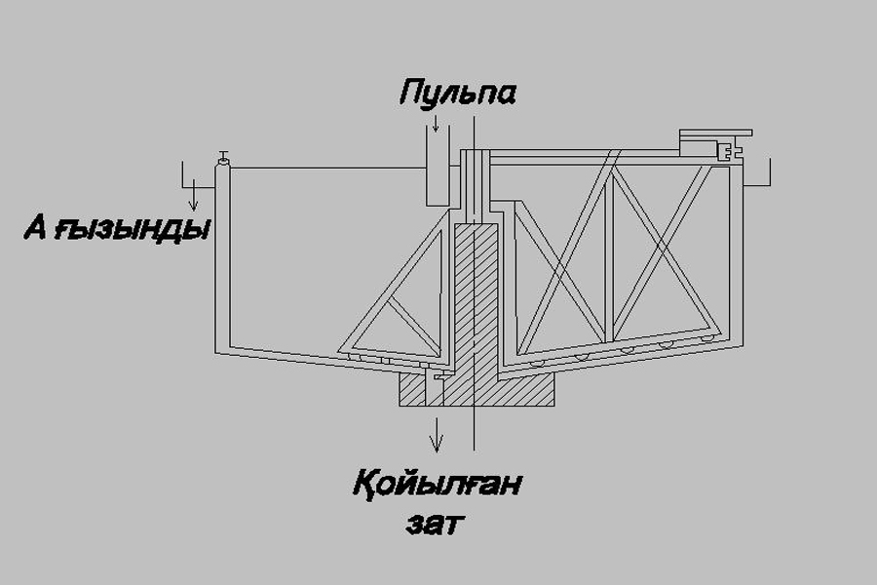
Шетті қозғалысты цилиндрлі қойылдырғыштың
схемалық көрінісі
Шөгінді көлбеу жасалған чан түбінің ортасындағы тесіктен шығарылады. Ол үшін тығыз шөгінді қабат чанның түбін қыра айналып қозғалатын арнаулы қондырғымен орталық тесікке жеткізіліп отырылады. Сыдырғыш рамаға бекітілген, ал рама айналмалы қозғалысты электродвигательден алады. Электродвигатель чанның ортасына орналасса қойылдырғыш орталық қозғалтқышты деп аталады. Үлкен диаметрлі қойылдырғыштарда чанның жоғарғы ернеуі үстіне шеңбер бойымен монорельс орнатылған. Электродвигатель соның бойымен жүретін кареткаға орнатылған. Рама осы кареткаға бекітілген. Бұл қойылдырғыш шетті қозғалысты деп аталады.

Slide 9
Шөгілу процесіне көптеген факторлар әсер етеді. Олардың ең бастысы заттың ірілігі. Ірі түйіршіктердің шөгу жылдамдығы жоғары. Ұнтақтык артқан сайын (әсіресе 0,02 мм-ден төмендесе) шөгу жылдамдығы өте азаяды. Осыған байланысты олар сумен бірге шығып жоғалуы мүмкін.
Олардың шөгілуін жылдамдату үшін тәжірибеде әртүрлі әдістер қолданылады. Олардың бастылары пульпаны флокуляциялау және коагуляциялау.
Флокуляция деп ұнтақ түйіршіктерді жоғары молекулалы органикалық қосылыстармен өңдеу арқылы біріктіріп ірілеуді айтады.
Коагуляцияда соған ұқсас, бірақ сол мақсатпен пульпа аноргаиикалық күшті электролиттермен өңделеді.
Процеске неғұрлым тығыздығы аз пульпа түссе шөгу тимділігі соғұрлым төмендейді. Кейбір жағдайда пульпа қойылдырғыштарда емес шлам тұндырғыштарға түсіріледі (мысалы көмір байыту фабрикаларында). Олар төрт бұрышты бассейін түрінде жасалады. Пульпа оларда ұзақ уақыт тұрып тұнады.
Қойылдыру мақсатымен қойылған талапқа сай басқа аппараттарда (гидроциклондар және басқалары) қолданылады. Флотациялық байыту фабрикаларында сусыздандырудың бірінші сатысы ретінде қойылдыру ғана қолданылады.
Чанды қойылдырғыштардың қажетті диаметрін табу үшін тәжірибеде алынған үлесті өнімділікті (т/м) білу қажет. Соны пайдаланып чанның жалпы аудан көлемі есептеледі де диаметрі табылады.

Slide 10
Сүзу
Сүзу деп қатты заттан суды ұсақ саңлаулы (кеуікті) қалқадан өткізу арқылы бөлуді атайды. Бөлініп альнған су фильтрат деп, қалқа бетіне жабысып қалған зат кек деп аталады.
Судың қалқадан өтуін жлдамдату үшін қалқаның екі жағында қысым айырмашылығы тудырылады. Бірінші әдіс: қалқаның бір жағында ауа қысымы төмендетіледі (вакуум), екінші жағында атмосфералық қысым сақталады. Екінші әдіс: қалқаның бір жағында атмосфералық қысымнан артық қысым тудырылады.
Ұсақ саңлаулы қалқа ретінде әртүрлі табиғи маталар, синтетикалық маталар не металды сеткалар қолданылады.
Сүзуге қолданылатын аппараттарды сузгіштер деп атайды. Байыту фабрикаларында барабанды, дискалы және сирек ленталы вакуум-сүзгіштер колданылады. Артық қысыммен істейтін сузгіштер пресс-сүзгіштер деп аталады.

Slide 11
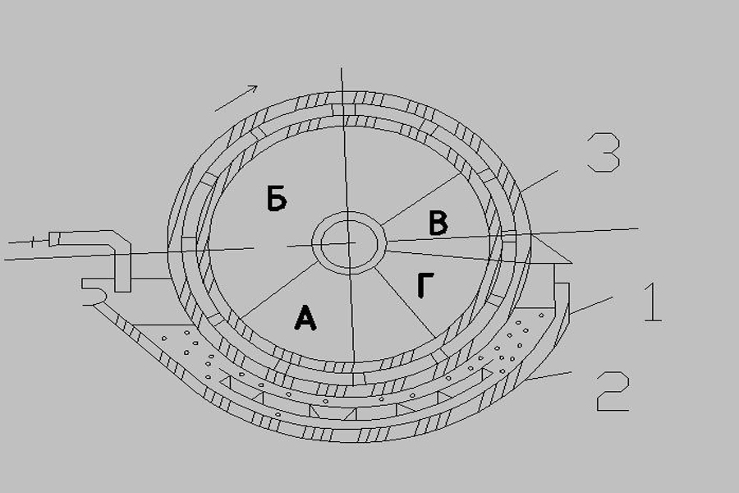
Барабанды вакуум-сүзгіштер сыртқы сүзу бетті және ішкі сүзу бетті болып бөлінеді. Көбінде біріншілері қолданылады (1–сурет).
Пульпа жартылай ойыңқы ваннаға (1) түседі. ол ванна түбіне жақын қозғалтқыш қондырғы мен (2) араластырылып, науа ішіне батырыңқы барабан (3) орналасқан. Барабан үстінде оның ұзын бойына қырлар орнатылған. Сол қырларды орай ірі тесікті тор, ал тор үстіне сүзгіш мата тартылған.
1–сурет. Барабанды сүзгіштің схемасы.
1–ванна; 2–араластырғыш; 3–барабан.

Slide 12
Екі қыр аралары бір бірімен қатысы жоқ камералар кұрайды. Әр камера барабан бетіндегі тесік және түтік арқылы орталық вал ұшына орнатылған ауаның кысымымен берілуін не сорылуын реттейтін қондырғымен жалғасқан. Барабан айналғанда (1–сурет) әр камера вакуум және кысым зонасынан өтеді. А және Б секторлары ауа айдағышпен жалғасқан, А секторында камераларда вакуум әсерімен пульпа мата бетіне тартылып, қатты зат шөгіп, су өтіп, түтікпен орталық трубаға түсіп, одан әрі вакуум насостың рессиверіне (су жыйнағыш) түседі. Б секторында вакуум әсерімен шөгіндіде калған су тартылып, сусыздануы арта түседі. В зонасында камераларға кысым беріледі. Соның әсерінен шөгінді мата бетіндегі копсып босайды да, сыдырғыш пластинкамен бөліп алынады. Г секторында кысым қүшімен мата тесіктері жабысқан заттан тазаланады.
Ішкі сүзу бетті барабанды сүзгіштерде сүзгіш мата барабанның ішкі кабырғасына орнатылған. Пульпа тікелей барабан ішіне түседі.

Slide 13
Дискалы вакуум‑сүзгіштердің жұмыс принципі барабанды сүзгіш жұмысына ұқсас. Іші қуыс (каналды) (2) валға сүзгіш дискалар (1) орнатылған (2–сурет).
Дискалардың төменгі жартысы ваннаға (3) орналасқан. Әр диска іші қуыс (12) сектордан (4) құралған. Әр сектор беті сүзгіш матамен қапталған және спицті (5) басқышпен (6) валға бекітілген. Вал ішінде каналдар бар. Олардан вакуум зонасында ауа сорылады, ал қысым зонасына ауа қысыммен түседі. Демек, секторлар дисканың бір айналымында вакуум және қысым зоналарынан өтеді.
Сүзіліп өткен су (фильтрат) қысым және вакуумды реттегіш қондырғыға түсіп, одан әрі вакуум – насосының рессиверіне түседі, ал мата бетіндегі шөгінді қысым күшімен қопсығаннан кейін сыпырғыш пластинамен бөлінеді.

Slide 14
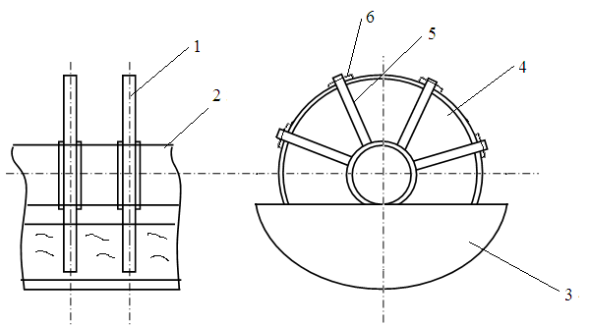
2–сурет. Дискалы сүзгіштің схемалы көрінісі: 1–дискалар; 2–қуыс вал;
3–ванна; 4–сектор; 5–спиц; 6–бекіткіш.
Дискалы сүзгіштерде диска саны (6) не одан көп болады. Олардың барабанды сүзгіштерден артықшылығы сол-сүзгіш бет аудандары көп артық және одан аз орын алады. Бірақ алынатын кектің ылғалдылығы 1-2 % жоғары болады.
Кейінгі кезде тез шөгетін ірі түйіршікті суспензияны сүзу үшін ленталы вакуум-фильтрлер қолданыла бастады. Ол ленталы конвейерге ұқсас ірі тесікті лента беті сүзгіш матамен қапталған. Суспензия лента бетіне түседі. Вакуум камерасы лента астына орналасқан.
Пресс-сүзгіштер негізінде аз шығымды суспензиялар үшін қолданылады. Соған байланысты байыту фабрикаларында көп тараған жоқ.
Сүзу процесін жүргізгенде қосалқы жабдықтар ретінде әр түрлі типті вакуум-насостар (поршеньді және ротационды), ауа айдағыштар (трубо және ротационды) рессиверлер және басқалары қолданылады. Сүзгіштерде вакуум шамасы 53,2-86,4 кПа, ал қысым шамасы 40-70 кПа болады.
Олардың өнімділігі үлесті өнімділікпен және сүзгіш бет ауданымен анықталады. Үлесті өнімділікке бір сыпыра факторлар әсер етеді. Олардың ең бастысы заттың ірілігі: неғұрлым ірі түйіршікті болса, соғұрлым сүзу өнімді болады да, кектің ылғалдылығы төмендейді.

Slide 15
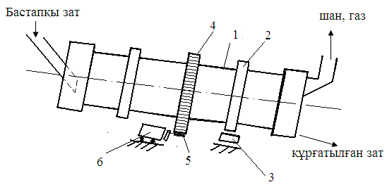
Құрғату
Құрғату процесінде сусыздандыру жылу энергиясымен суды буға айналдыру арқылы жүргізіледі.
Қойылдыру және сүзу процестерімен салыстырғанда құрғату процесі қымбат түрады. Сондықтан ол сүзуден кейін заттың ылғалдығы қажетті мөлшерге жетпегенде ғана қолданылады. Құрғатуға тек концентраттар ғана түседі. Жылу энергиясының көзі ретінде табиғи газ, мазут не көмір шаңы қолданылады. Жалпы құрғатқыш түрлері көп.
3–сурет. Барабанды құрғатқыштың схемалық көрінісі: 1–барбан; 2–бандаж; 3–ролик; 4–тісті венец; 5–тісті шестерня; 6–электроқозғалтқыш.

Slide 16
Барабанды құрғатқыш (3–сурет) көлбеу орналасқан барабаннан (1) тұрады. Ол екі бандажбен (2) тірегіш роликтер (3) үстіне салынған. Оны айналдыру үшін сыртқы бетін орай тісті венец (4) орнатылған. Ол шестерня (5) арқылы электродвигательмен қозғалысқа келтіріледі. Ылғалды зат және жандырғыш камерадан шығатын ыстық газ ағыны барабанның жоғарғы басына түсіріледі. Газ түтін сорғыш-вентилятор күшімен барабан арқылы белгілі бір жылдамдықпен өтеді.
Зат газбен жақсы араласу үшін барабанның ішкі қабырғасына оны жоғары көтеріп шашатын әртүрлі пішінді қондырғылар бекітілген. Барабнанның ақырын айналу кезінде зат біртіндеп құрғатылып, жылжып оның төменгі шетінен шығады.
Буға айналған су газбен бірге шығады. Газ ішіне заттың шаңды бөлігіде болады. Сондықтан газ атмосфераға шығарылу алдында міндетті түрде тазалануы қажет: біріншіден атмосфера былғанбауы керек, екіншіден шаңда бағалы заттың үлесі үлкен.
Газдың барабанға түсер алдындағы температурасы кейде 1000 0С-дан асады. Ал шығу температурасы 70-150 0С. Барабанның диаметрі 0,5-3,5 м, ал ұзындығы 2,5-27 м.

Slide 17
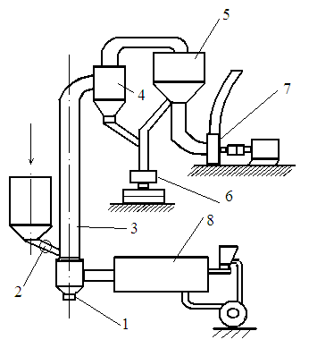
Трубалы құрғатқыштар (4–сурет) көмір байыту фабрикаларында кеңінен таралуда
4–cурет. Трубалы құрғатқыштың схемалы көрінісі: 1–затвор; 2–түсіргіш; 3–труба; 4, 5–циклондар; 6–шөккен шаң шығару қондырғысы;
7–сорғыш; 8–желдеткіш.
Ол тік орналасқан трубадан (3) тұрады. Оған зат бункерден арнаулы түсіргішпен (2) түсіріледі. Оның түпкі шеті ыстық газ шыгаратын жандырғыш камерамен (8), ал жоғарғы шеті құрғатылған затты газдан бөлетін циклондармен (4, 5) жалғасады. Оларда шөккен зат арнаулы қондырғы (6) арқылы шығарылады.
Трубаға түскен зат сорғыш – вентилятор (7) күшімен жоғары көтерілу кезінде құрғайды. Газ атмосфераға шығарылу алдында шаң ұстағыш қондырғыдан өтіп тазартылады.

Slide 18
Газ ағынымен көтерілмейетін тым ірі түйіршіктер трубаның түбіне жиналып арнаулы затвор арқылы шығарылады. Трубалы құрғатқыштарға ірілігі 10-15 мм-ден аспайтын зат түседі. Олардың диаметрлері 0,8 -1,5 м, ал биіктігі 15-25 м аралығында өзгереді.
Көмір концентраттарын құрғатуға қайнау қабатты құрғатқыштарда қолданылады. Олардың трубалы құрғатқыштардан негізгі айырмашылығы сол – құрғату камерасына түскен зат газ ағыны күшімен тор үстінде қалқымалы күйде болып құрғайды. Заттың негізгі массасы біртіндеп арнаулы затвор арқылы шығарылады. Газбен бірге шыққан шаң циклондарда ұсталады

